Slide 1
Qualité de code et traitement
des résultats

Slide 2
La qualité de code dans Maven
Fournir une documentation des projets Maven
Un rapport Maven va contenir
  Des informations générales sur le projet
  Des informations statiques des différentes métriques
  Des informations sur l'exécution des tests
La génération d'un site Maven utilise le plugin « maven-site-plugin »

Slide 3
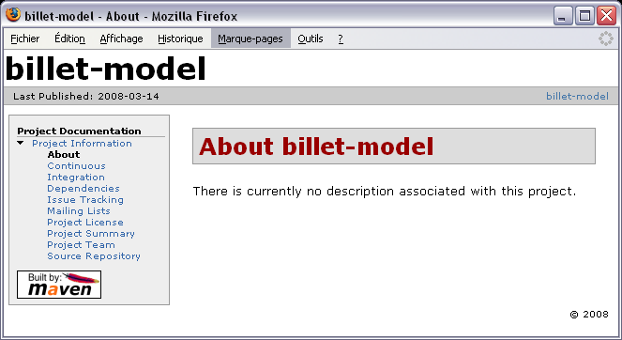
La génération documentaire statique

Slide 4
Inconvénients dans Maven
Il s'agit de la partie Maven la moins aboutie
  Contient de nombreuses anomalies
  Cas de régressions entre deux versions successives
  Peu de points d'extensions vers d'autres outils documentaires
Toutes les informations documentaires sont centralisées dans le descripteur Maven (pom.xml), provoquant une lourdeur descriptive

Slide 5
Le plugin maven-site-plugin
Création et déploiement local
mvn site
mvn site:site
Test du site maven
mvn site:stage -DstagingDirectory=C:\fullSite
Déploiement distant du site
mvn site-deploy
mvn site:deploy
<distributionManagement>
...
<site>
<id>zenika-site-repository</id>
<url>dav:http://zenika.com/webdav/sites/</url>
</site>
...
</distributionManagement>

Slide 6
maven-project-info-reports
Informations générales du site
<reporting>
<plugins>
<plugin>
<groupId>org.apache.maven.plugins</groupId>
<artifactId>maven-project-info-reports-plugin</artifactId>
<reportSets>
<reportSet>
<reports>
<report>dependencies</report>
<report>project-team</report>
<report>mailing-list</report>
<report>cim</report>
<report>issue-tracking</report>
<report>license</report>
<report>scm</report>
</reports>
</reportSet>
</reportSets>
</plugin>
</plugins>
</reporting>

Slide 7
JavaDocs
3 goals
mvn javadoc:javadoc
mvn javadoc:test-javadoc
mvn javadoc:jar
Ajout de la métrique au site Maven
<reporting>
<plugins>
<plugin>
<groupId>org.apache.maven.plugins</groupId>
<artifactId>maven-javadoc-plugin</artifactId>
<configuration>
<links>
<link>http://java.sun.com/j2se/1.5.0/docs/api</link>
</links>
</configuration>
</plugin>
</plugins>
</reporting>

Slide 8
PMD & CPD
Recherche de potentiels problèmes dans le code
PMD intègre CPD (Copy Paste Detector)
Création de deux rapports Maven
<reporting>
<plugins>
<plugin>
<groupId>org.apache.maven.plugins</groupId>
<artifactId>maven-pmd-plugin</artifactId>
</plugin>
</plugins>
</reporting>

Slide 9
Checkstyle
Recherche de violations par rapport à un moteur de règles
<reporting>
<plugins>
<plugin>
<groupId>org.apache.maven.plugins</groupId>
<artifactId>maven-checkstyle-plugin</artifactId>
<configuration>
<configLocation>ma_config.xml</configLocation>
</configuration>
</plugin>
</plugins>
</reporting>
4 configurations Checkstyle prédéfinies
  config/sun_checks.xml
  config/maven_checks.xml
  conf/turbine_checks.xml
  conf/avalon_checks.xml

Slide 10
maven-surefire-report
Rapport de l'exécution des tests
<reporting>
<plugins>
<plugin>
<groupId>org.apache.maven.plugins</groupId>
<artifactId>maven-surefire-report-plugin</artifactId>
</plugin>
</plugins>
</reporting>

Slide 11
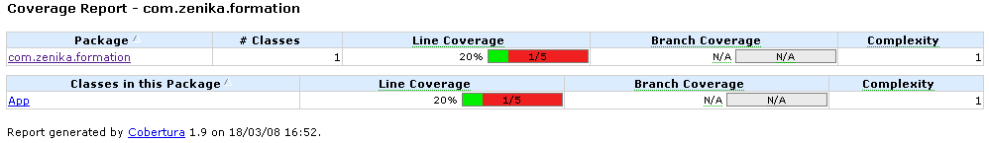
Cobertura
Instrumentation et couverture de code
<reporting>
<plugins>
<plugin>
<groupId>org.codehaus.mojo</groupId>
<artifactId>cobertura-maven-plugin</artifactId>
</plugin>
</plugins>
</reporting>

Slide 12
JDepend
Métrique qualitative de l'architecture
<reporting>
<plugins>
<plugin>
<groupId>org.codehaus.mojo</groupId>
<artifactId>jdepend-maven-plugin</artifactId>
</plugin>
</plugins>
</reporting>

Slide 13
JavaNCSS
Java Non Comment Source Statement
<reporting>
<plugins>
<plugin>
<groupId>org.codehaus.mojo</groupId>
<artifactId>javancss-maven-plugin</artifactId>
</plugin>
</plugins>
</reporting>

Slide 14
Maven Site vs Jenkins
Au sein d'une équipe de développement, privilégier les rapports de métriques dans Jenkins
Jenkins est l'orchestrateur du build et des rapports de métriques

Slide 15
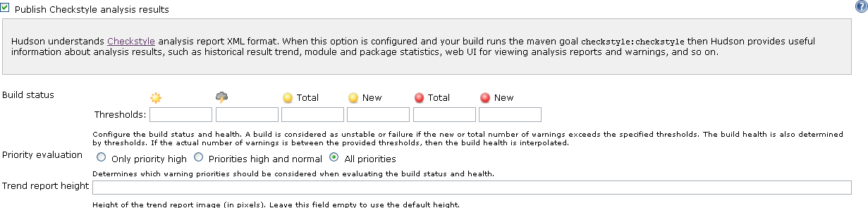
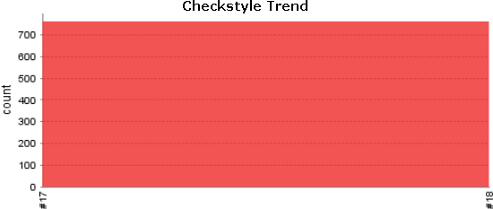
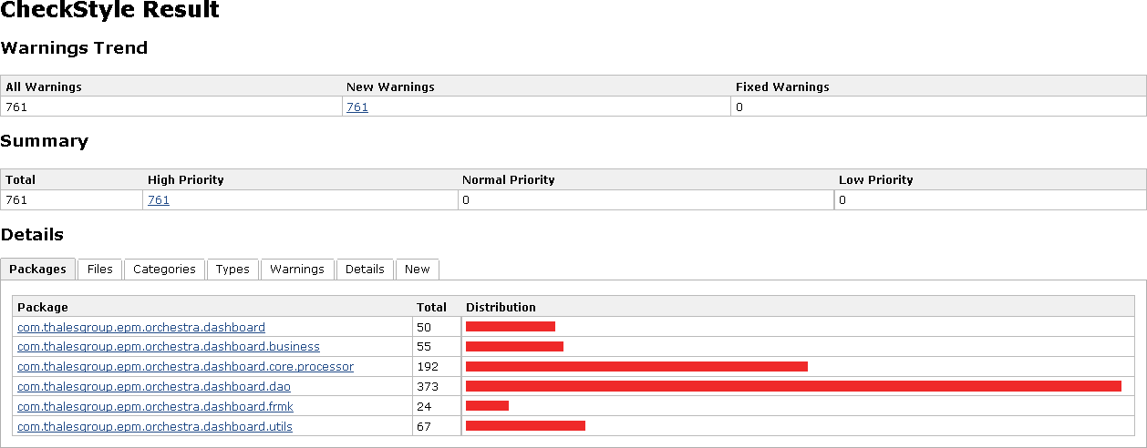
Checkstyle & Jenkins
https://wiki.jenkins-ci.org/display/JENKINS/Checkstyle+Plugin

Slide 16
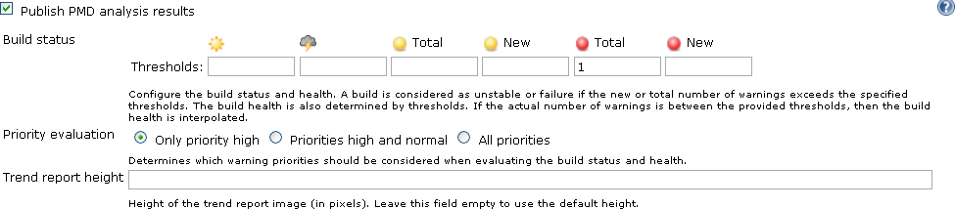
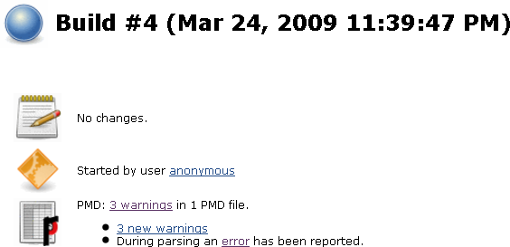
PMD & Jenkins (1/2)
https://wiki.jenkins-ci.org/display/JENKINS/PMD+Plugin

Slide 17
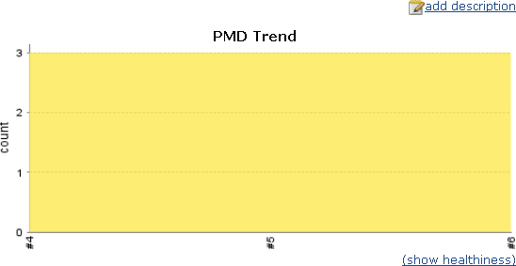
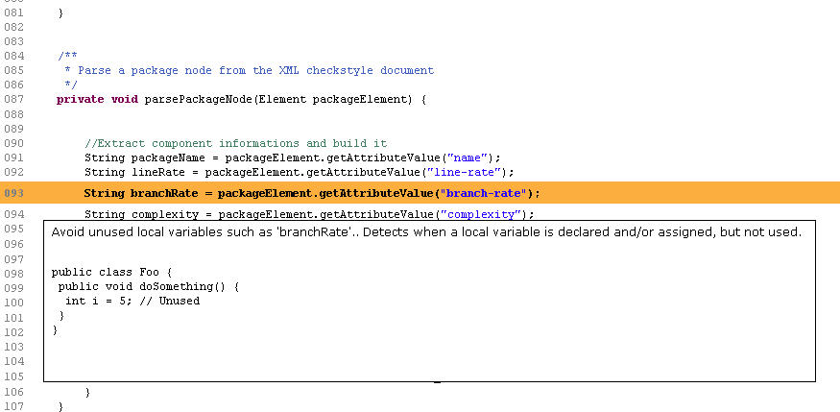
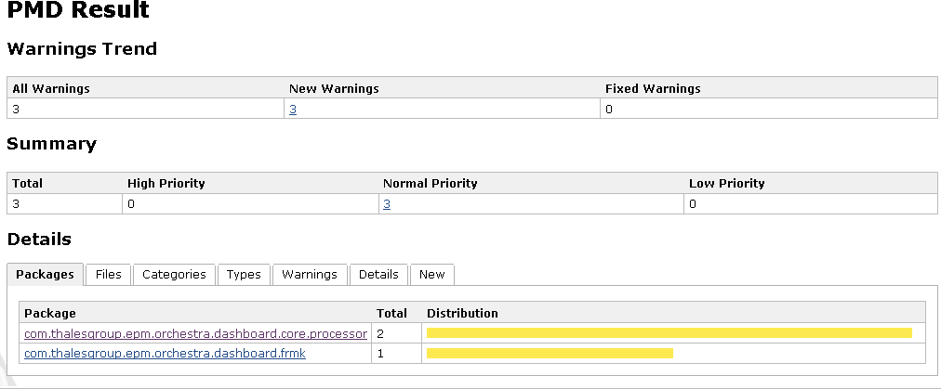
PMD & Jenkins (2/2)

Slide 18
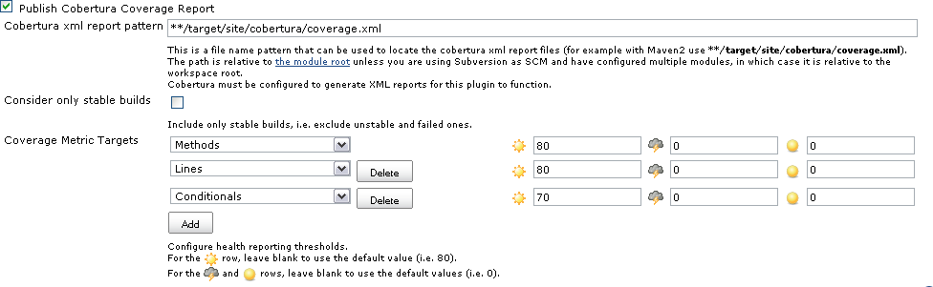
Cobertura & Jenkins (1/2)
https://wiki.jenkins-ci.org/display/JENKINS/Cobertura+Plugin

Slide 19
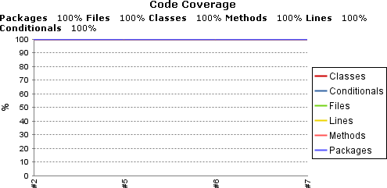
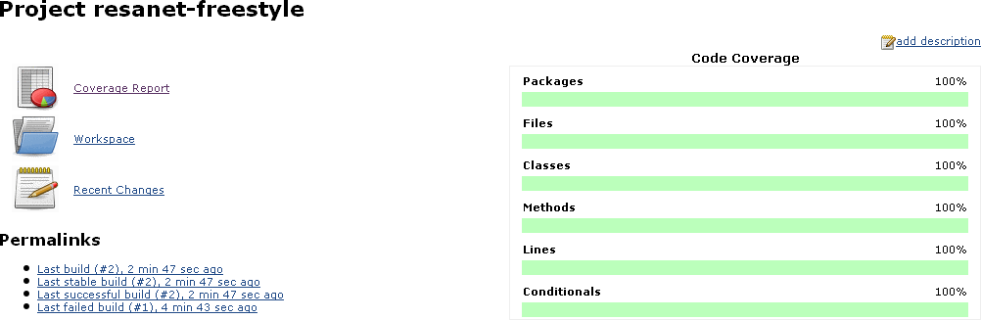
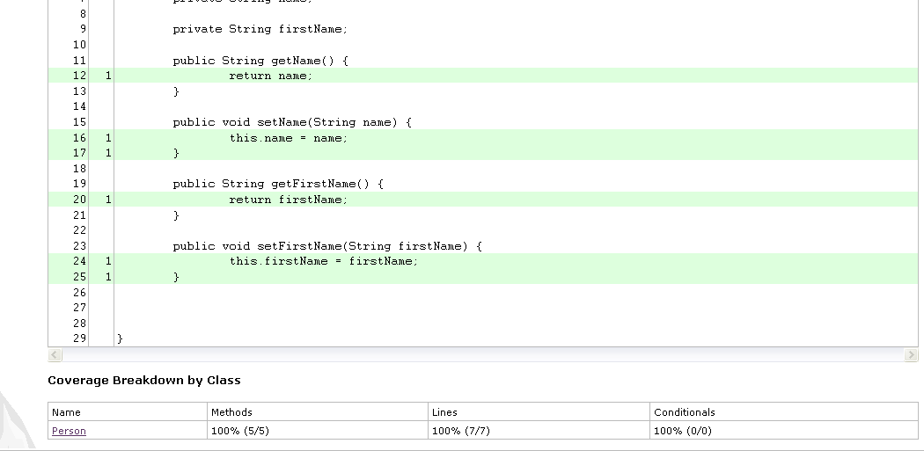
Cobertura & Jenkins (2/2)

Slide 20
Reporting & Sonar

Slide 21
Définition de Sonar
Tendre vers un code de qualité par différentes actions
  Mesurer
  Visualiser
  Agir
Ce qui manque est la maturité des outils mais pas des indicateurs
Sonar est très orienté ROI
  Il permet de faire un zoom sur chacune des métriques
  Notion de Cloud : Vue de tous les fichiers où la taille représente la complexité et la couleur représente la couverture

Slide 22
Sonar en action
Sonar synthétise les indicateurs d'assurance qualité produits
La configuration des rapports n'est plus au niveau projet mais au niveau Sonar
Profils de qualité
Mécanismes d'historiques et de reporting
Plusieurs niveaux d'agrégation
Vue synthétique de plusieurs projets dans le dashboard Sonar

Slide 23
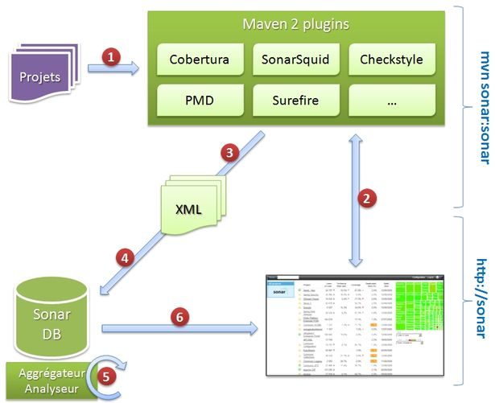
Architecture de Sonar

Slide 24
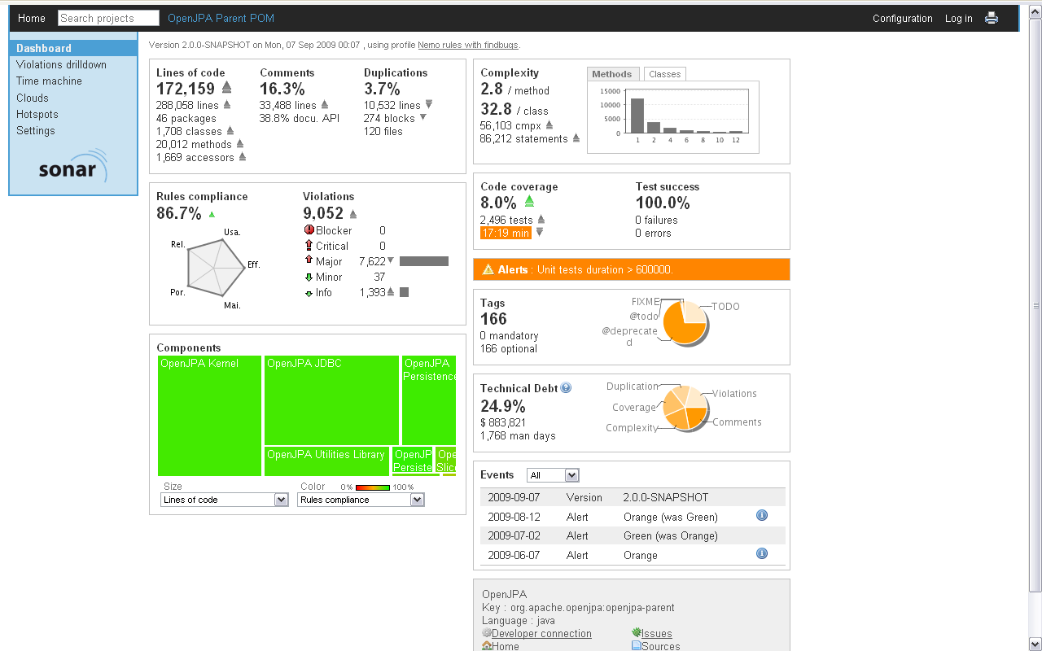
Dashboard de Sonar

Slide 25
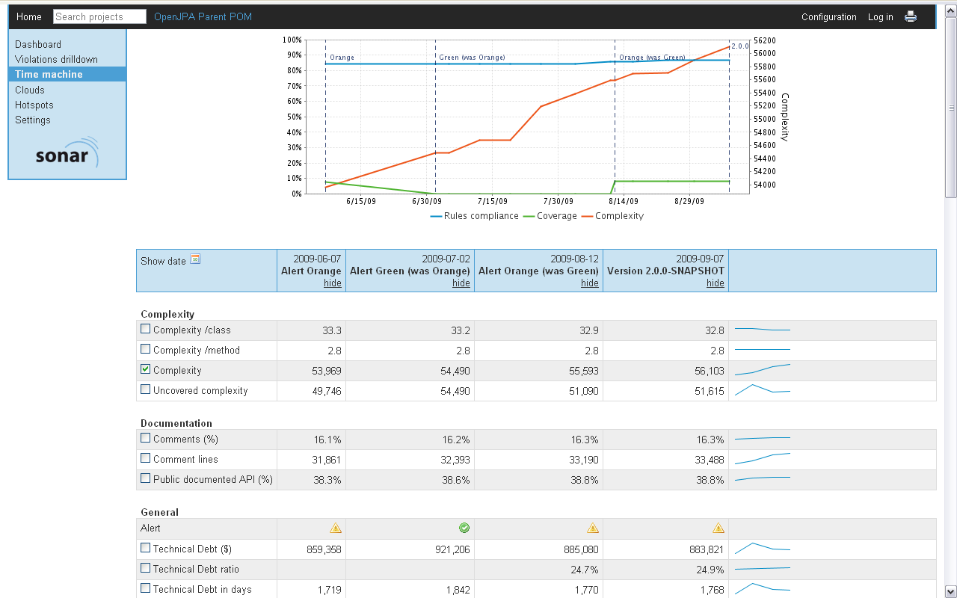
Vision chronologique de l'évolution du logiciel

Slide 26
Prérequis de mise en place de Sonar
Sonar doit être l'aboutissement de sa chaîne d'intégration
  Travailler avec un gestionnaire de configuration
  Avoir un environnement d'intégration continue complet
  Build stabilisé
  Gestionnaire de tickets
Exemple : Un projet sans tests unitaires est un projet jetable

Slide 27
Notion de dette technique
C'est l'évolution dans le temps de toutes ces métriques
Son calcul
    (Combien coûte l'écriture d'un test unitaire?
    +
    Combien de temps faut-il pour corriger une violation?)
    *
    Taux horaire en $
Le pourcentage sur l'endettement est la dette technique divisée par le maximum de dettes qu'on aurait sur un projet

Slide 28
Les bonnes pratiques
L'analyse de code doit être mise en place dès le début du projet
Se fixer des objectifs raisonnables
  Sélectionner des règles
    Ne pas hésiter à utiliser des mécanismes de niveaux
Éviter l'excès de confiance
  Un code respectant les règles de code n'implique pas un code correct du point de vue fonctionnel

Slide 29
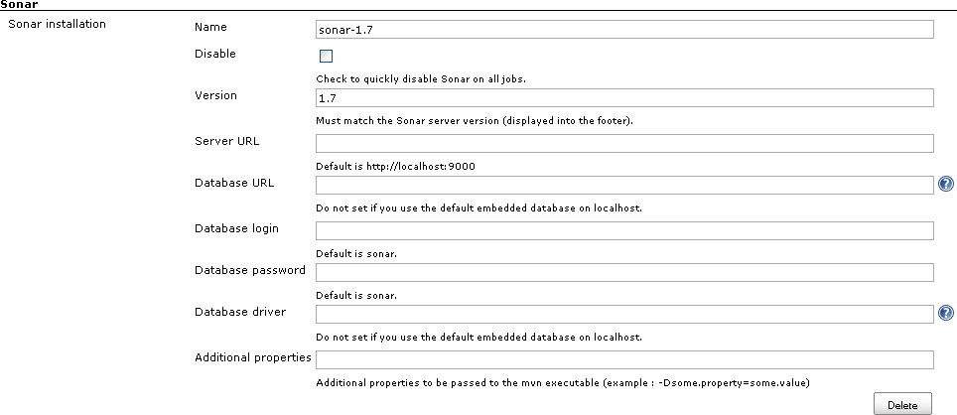
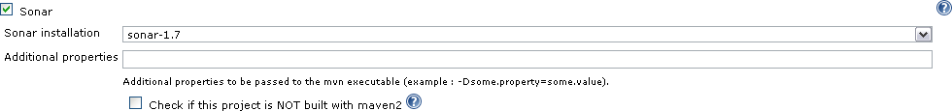
Jenkins & Sonar
Définition des informations des instances Sonar au niveau de la configuration global
Référence d'une instance Sonar sur la configuration du projet
TP7

